Slide 1
Sólblettir og skilyrðin
Samhengi sólbletta og skilyrða
til radíósambanda

Slide 2
Fylgifiskar sólbletta
Helstu atriðin sem skipta máli fyrir radíóskilyrði eru:
Aukin útgeislun almennt (irradiance)
Sólblossar (solar flares)
Sólgos (particle ejection)

Slide 3
Aukin útgeislun almennt
Aukin útgeislun
eykur þéttni jónlaga
UV styrkir F-lag
MUF hækkar
dæmigert úr 15 MHz
í 30 MHz
X-rays styrkja D-lag
eykur deyfingu lægri
tíðna
verri skilyrði á 80 m
og 160 m

Slide 4
Sólblossar (solar flares)
Sólblossar eru eins og bjartar
púðurkerlingar, vara frá sekúndum
upp í klukkustund.
Stafa af því að pólar smáseglanna
hlaupa til og orka losnar.
“Birtan” er á öllum bylgjulengdum
rafsegulrófsins, frá radíótíðni upp
í gammageisla. Berst til jarðar með
ljóshraða á 8 mínútum.
Afleiðingin getur verið skyndileg
deyfing, SID (sudden ionospheric
disturbance) sem varir í mínútur
eða klukkustundir.

Slide 5
Sólgos
Efnisagnir gjósa frá sólinni og valda margskonar truflun
rafeindir
róteindir, valda PCA (polar cap absorption)
Tvenns konar gos:
beint frá sýnilegum sólblossa
Kórónugos, CME (coronal mass ejection)
Sprautast út líkt og buna
Meginmáli skiptir hvort hún beinist að jörðu
CME og sólblossi fylgjast oft að, ekki alltaf

Slide 6
Kórónugos (coronal mass ejection)

Slide 7
Mælikvarði á truflandi agnastreymi
Sveiflur í segulsviði jarðar
Hlaðnar agnir sem koma til jarðar valda segulsviði eins
og hver annar rafstraumur, sem bætist við stöðugt
sviðið frá jörðinni sjálfri.
A, (a) og k stuðlar eru mælikvarði á óróleikann
Norðurljós
Agnirnar örva lofttegundir svo þær lýsa.

Slide 8
Segulmælingastöðin í Leirvogi
Þorbjörn Sigurbjörnsson, prófessor í eðlisfræði, kom henni á laggirnar 1957
í tengslum við IGY (international geophysical year).
Undirritaður vann þar 1965-1966.

Slide 9
Mælingar gærdagsins í Leirvogi

Slide 10
Dæmi um truflun, 10. mars 1998

Slide 11
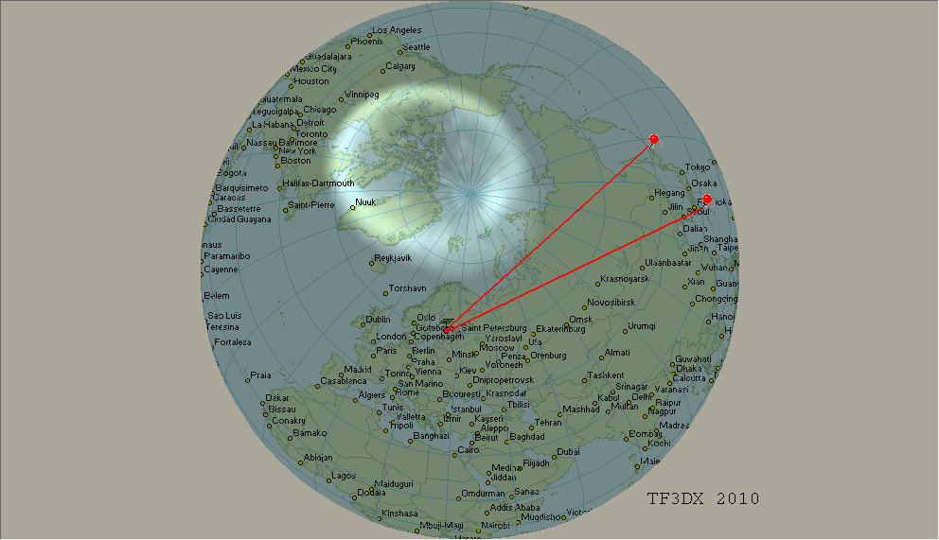
Sérstaða Íslands Segulsvið jarðar beinir ögnum niður í belti kring um segulskautin, sést vel á norðurljósakortum

Slide 12
Bölvun eða blessun?
Er aukin sólblettavirkni bölvun eða blessun?
hún opnar hærri böndin, 15 m, 10 m og jafnvel 6 m
jafnframt verður truflun eða rof á skilyrðum algegnara
deyfing á lægri tíðnum eykst, góður DX á 80 m og 160 m
verður miklu erfiðari, sérstaklega frá Íslandi

Slide 13
Eftir hverju skal líta?
Almennt er best að
fari saman:
Góð sólblettavirkni,
sem styrkir jónhvolfið
með aukinni UV-geislun.
Lítil segulvirkni, sem
þýðir lítið aðstreymi
truflandi agna.
Það er, að rauða (eða
svarta) grafið standi
hátt en bláa grafið lágt.

